Slide 1
Pablo Serra. Expiación pictórica.
03 de Abril.

Slide 2
Fábulas Morales
Florero oleo sobre tela, 90 x 90 cm. 2008

Slide 3
Sol Óleo sobre tela, 20 x 27 cm. 2007

Slide 4
Configuración de una trampa al ojo.
Poética del des-encanto.
Dinámica de des-jerarquización del ejercicio de arte.

Slide 5
Cordillera. Óleo sobre tela, 50 x 90 cm. 2008

Slide 6
sol nocturno. Óleo sobre tela, 20 x 27 cm. 2007

Slide 7
Florero. oleo sobre tela, 90 x 90 cm. 2008

Slide 8
Tiburón. Óleo sobre tela, 30 x 40 cm. 2008

Slide 9
The World Needs a Hero.
Hulk. Óleo sobre tela, 60 x 60 cm. 2008

Slide 10
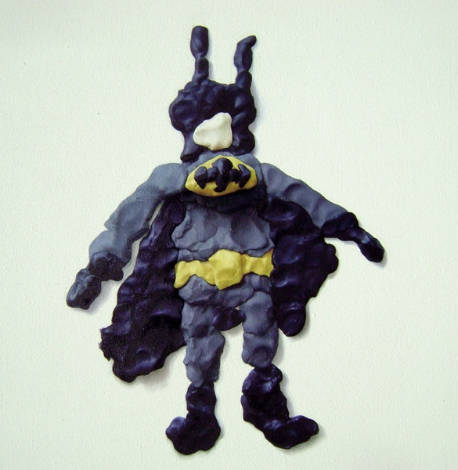

Slide 11
Flash. Óleo sobre tela, 60 x 60 cm. 2008

Slide 12
“En mis pinturas, cuyas imágenes representadas corresponden a superhéroes clásicos modelados en plasticina por un niño de 6 años (sobrino del artista), la representación de los modelos es facturada con estricta fidelidad para obtener el efecto de tromp l’oeil y skiagraphia” (pintar con sombras proyectadas). La utilización de este recurso, que pretende la transparencia y/o desaparición del autor y su huella, responde a la noción de la crítica figura del artista que obra prodigios, a su caída, análoga a la desmitificación del superhéroe y la tradición.

Slide 14
Spiderman Óleo sobre tela, 100 x 100 cm. 2009

Slide 16
Ironman. Óleo sobre tela, 60 x 60 cm. 2008

Slide 17
Superman Óleo sobre tela, 100 x 100 cm. 2009

Slide 18
The dark Knight. Óleo sobre tela, 80 x 80 cm. 2009

Slide 19
Wolverine Óleo sobre tela, 60 x 60 cm. 2008

Slide 20
Soy la herida y el cuchillo I. Oleo sobre Tela, 100 x 80 cm.

Slide 21
oleo sobre tela
Medidas:
55 x 64 cm.
oleo sobre tela
Medidas:
55 x 64 cm.
El carro de la Victoria. oleo sobre tela, 55 x 64 cm.

Slide 24
Diego Velázquez, Las meninas, Óleo sobre tela, 1656.

Slide 25
¿Qué le sucede a la pintura al interior del “mundo-tiempo digital”?
Legitimidad pictórica.

Slide 26
Retrato.
Oleo sobre tela
90 x 100 cm.

Slide 27
“Te haría los puntos”. óleo sobre Tela, 55 x 64 cm.

Slide 28
Il abassamento (el descendimiento) óleo sobre Tela, 60 x 80 cm.

Slide 29
Pixelación pictográfica.
Travestismo pictórico.
Constreñimiento receptivo. Poder autoral.

Slide 30
“Soy la Herida y el cuchillo II”, Óleo sobre tela, 100 x 300 cm.

Slide 31
Vulgar Display of Power

Slide 32
La fuerza de la costumbre. Técnica Mixta.

Slide 34
400 mil personas vieron morir a Bob Esponja técnica mixta ( oleo sobre 33.000 lápices ), 200 x 155 cm. 2011

Slide 36
Dimensión “penitenciaria” del trabajo.
Insistencia en la manualidad.
Expiación del trabajo (meramente intelectual) del artista.
Artista como quién decide cómo y en qué gastar su fuerza de trabajo.

